Slide 2
Terreno Comercial en Zavaleta y Av. Pinos

Slide 3
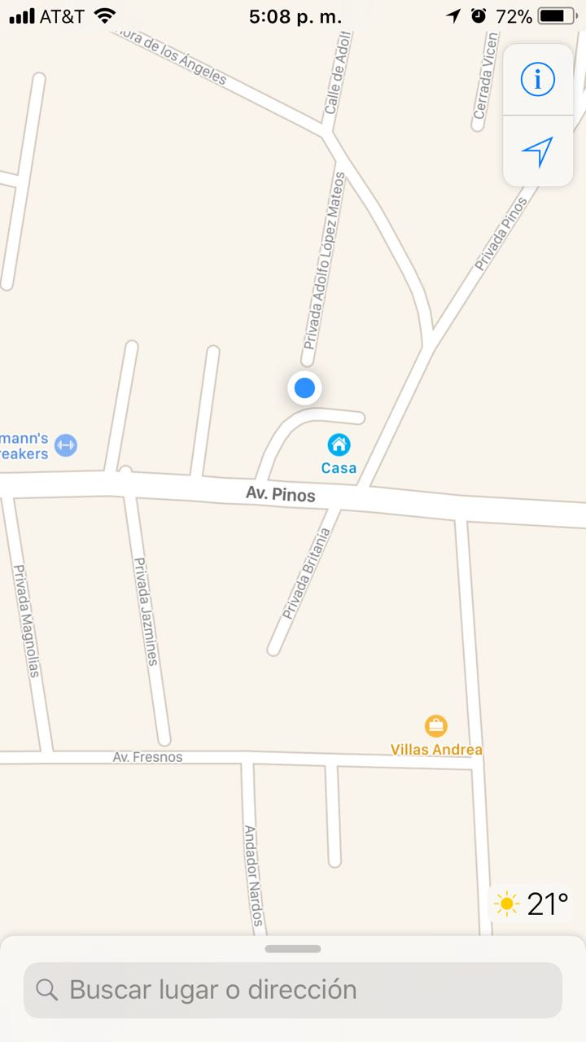
Ubicación
UBICADO EN LA COLONIA SANTA CRUZ BUENAVISTA, PERTENECIENTE AL MUNICIPIO DE PUEBLA, PUE.
EL FRENTE DEL TERRENO DA A LA
AV. PINOS, Y EN APROXIMADAMENTE
80m COLINDA CON AV. ZAVALETA.
AV. PINOS ES LA QUE SE CONVIERTE EN
LA AV. 25 PONIENTE.

Slide 4
Medidas
EL PREDIO, CUENTA CON UNA SUPERFICIE DE 2850 M2.
UN FRENTE DE 80M QUE DA A LA AV. PINOS
FONDO DE 35M.

Slide 5
Precio
$9,000.00 por metro cuadrado.
Tamaño: 2850 m2
Precio: $25,650,000.00 MN

Slide 6
Detalels
Actualmente el terreno cuenta con algunos locales sobre el frente.
En caso de compra se entrega limpio.

Slide 7
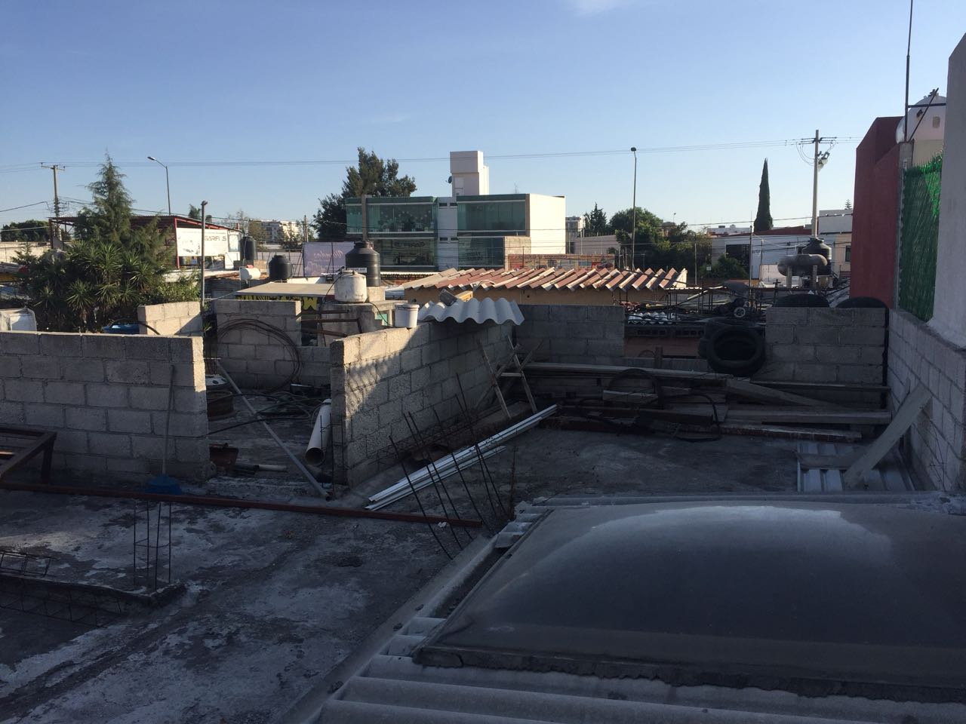
Fotos

Slide 8
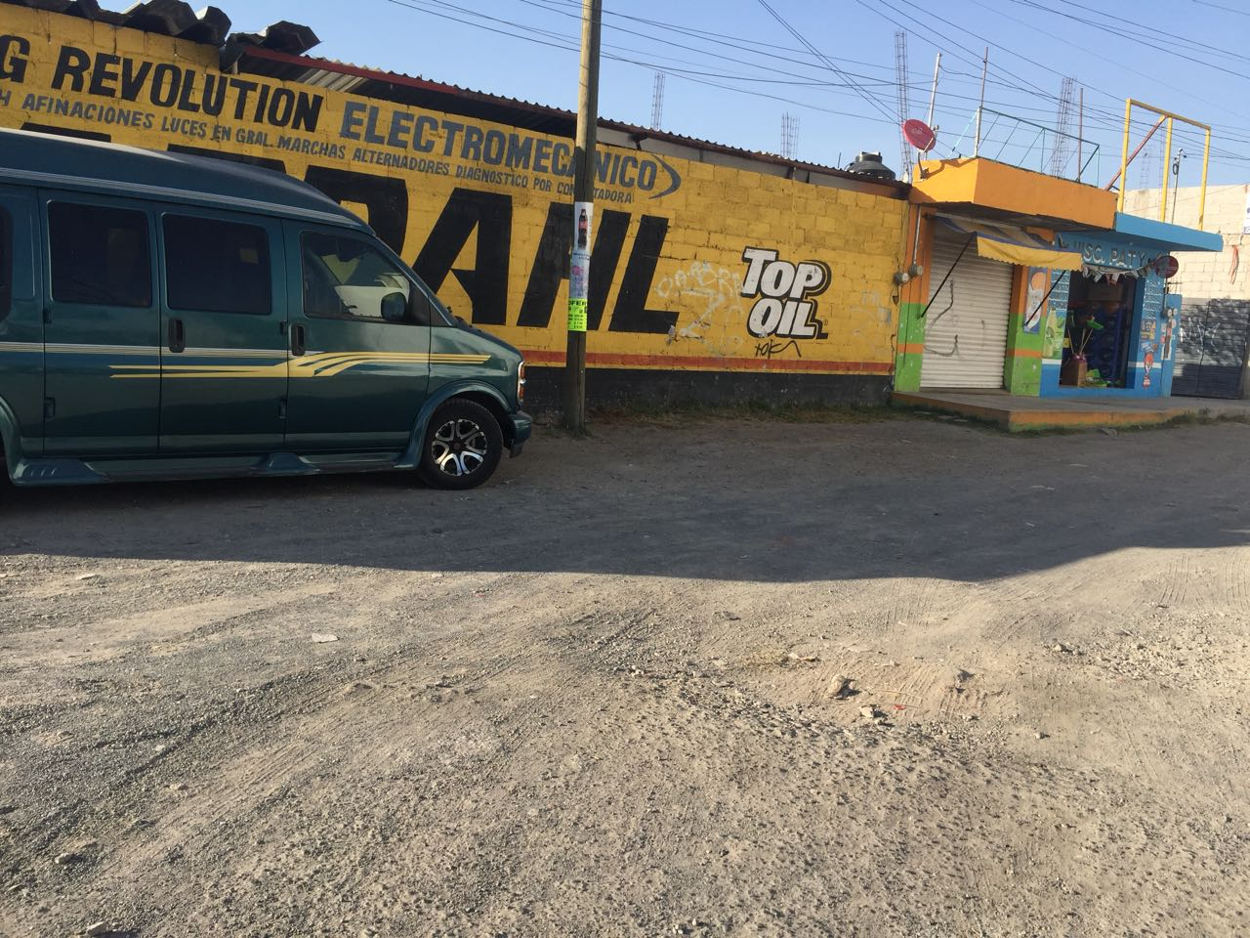
Fotos

Slide 9
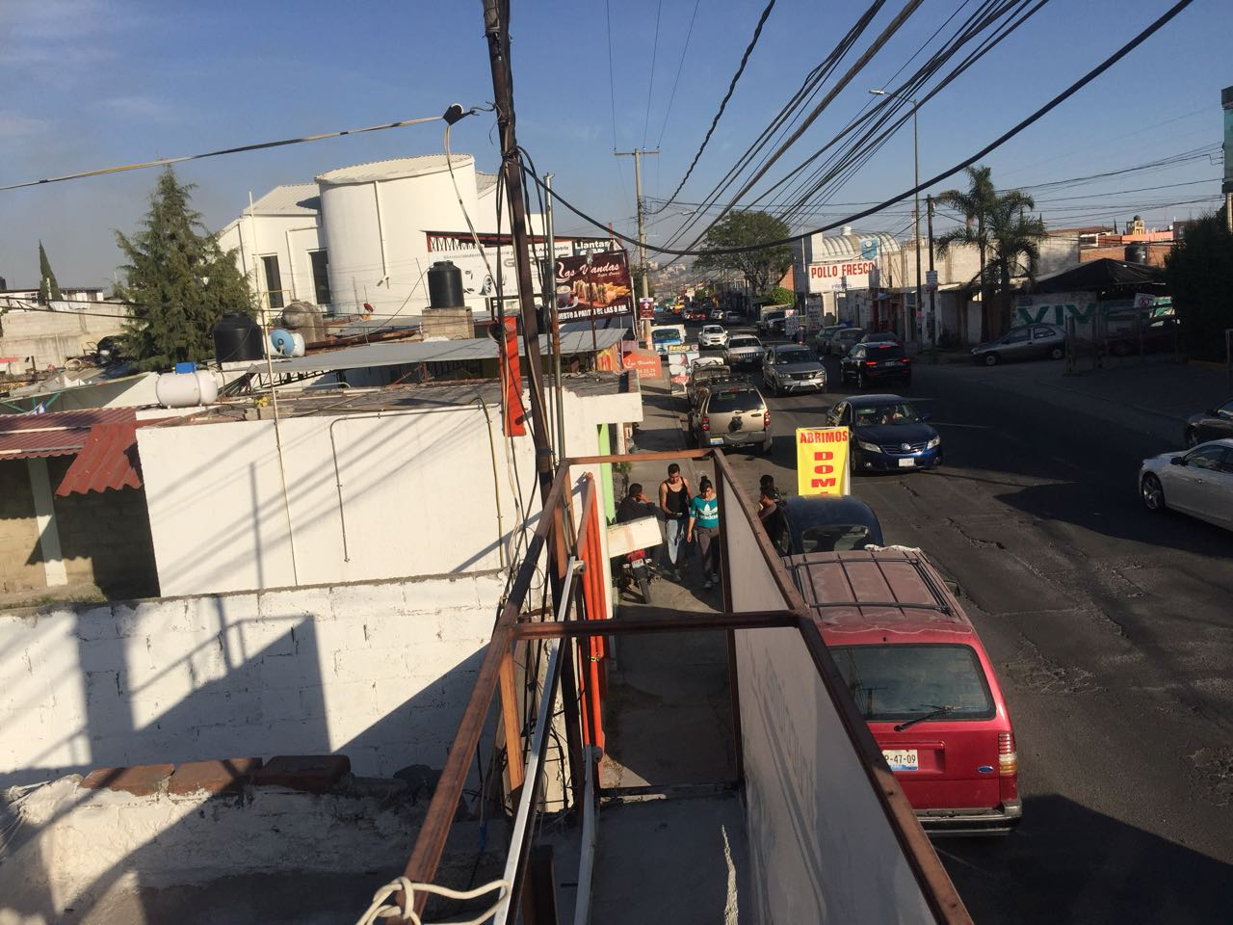
Fotos

Slide 10
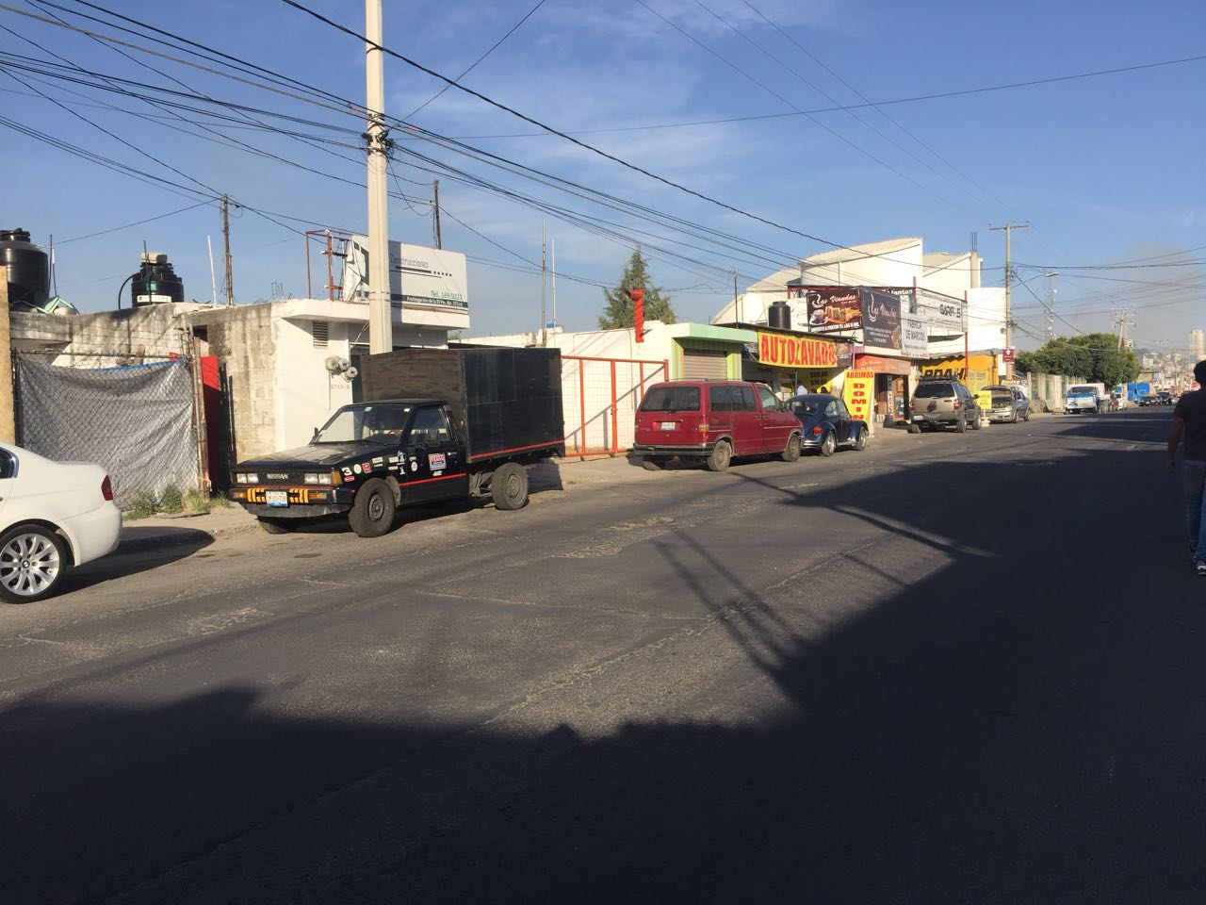
Fotos

Slide 11
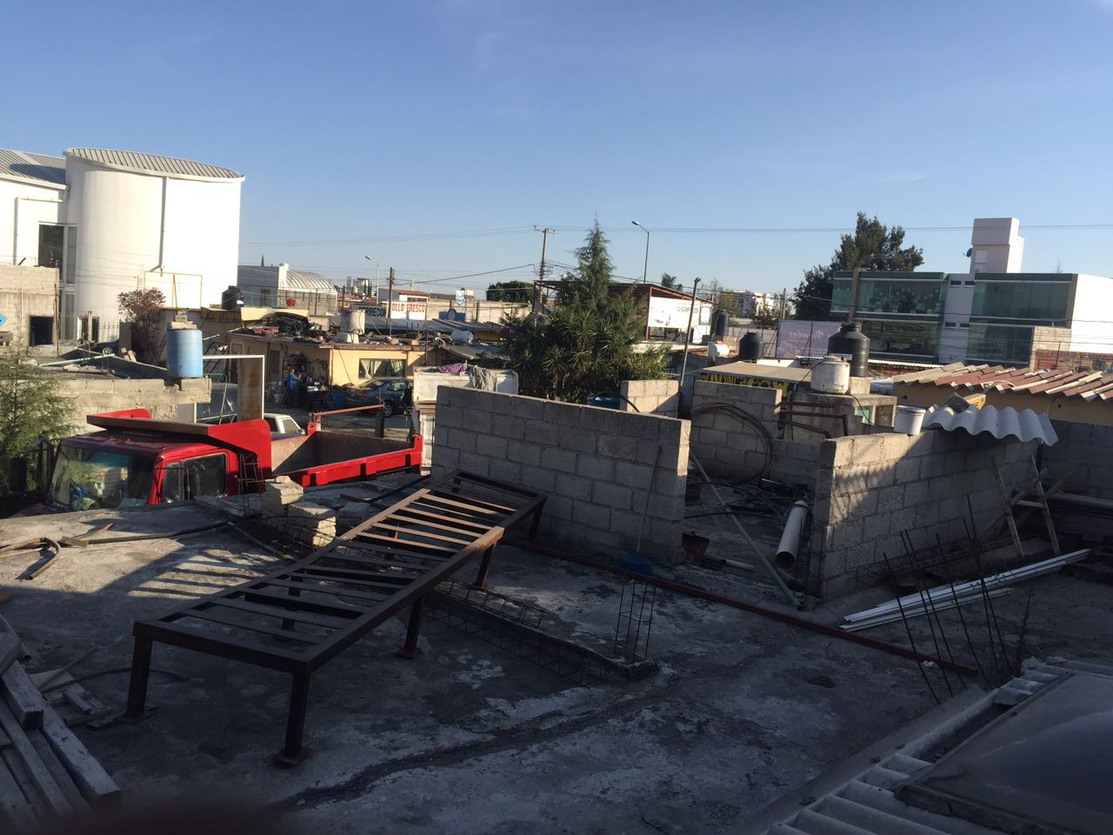
Fotos

Slide 12
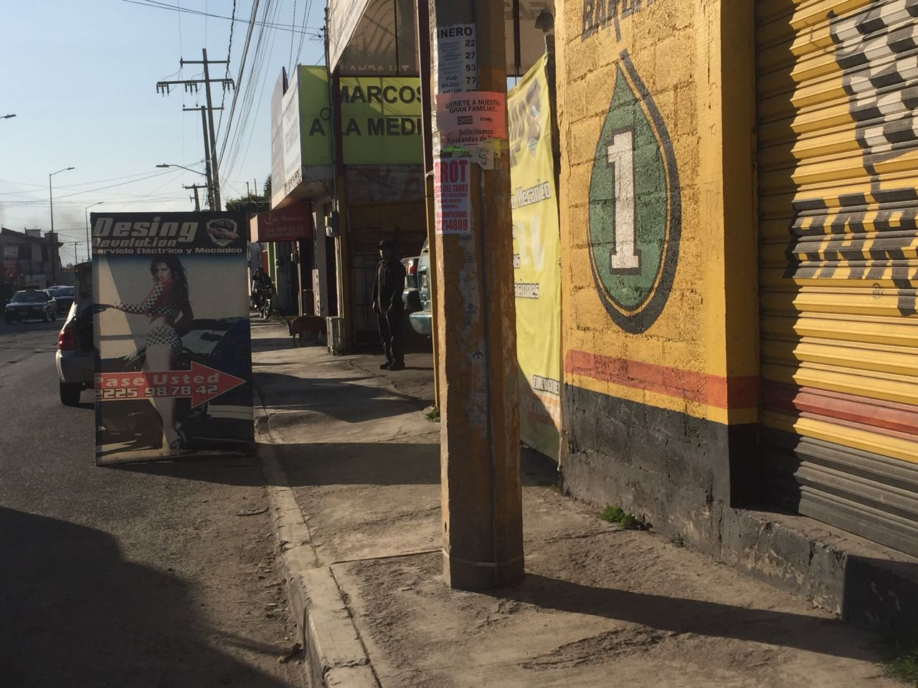
Fotos

